Slide 1
ПОРТФОЛИО педагога дополнительного образования
МБУДО «Центр детского творчества»
Дубёнского муниципального района Республики Мордовия
Фалиной Галины Ильиничны
(материал-представление на аттестацию педагогического работника, претендующего на высшую квалификационную категорию)
2020г.

Slide 2
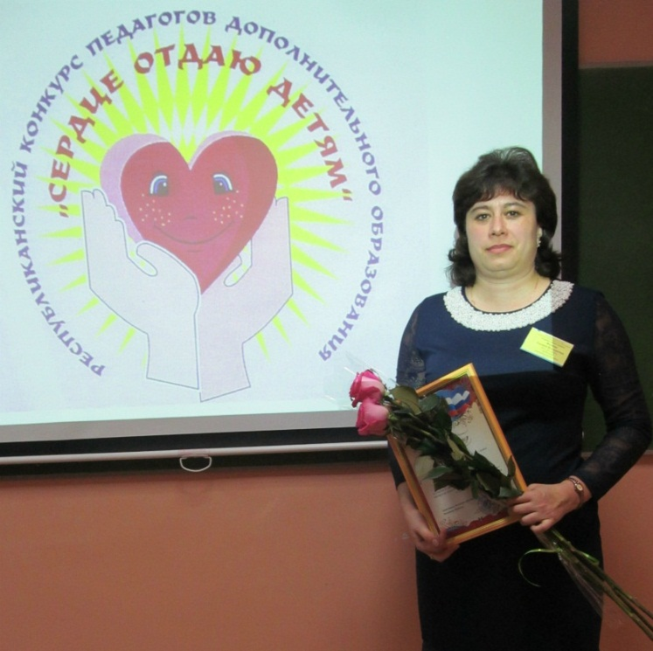
Фалина Галина Ильинична
Дата рождения: 22.11.1975г.
Образование: высшее, МГПИ им.М.Е.Евсевьева, 1998г. ;
учитель биологии и химии.
Общий трудовой стаж: 22 года
Стаж педагогической работы: 22 года
Стаж работы в данном учреждении: 6 лет
Должность: педагог дополнительного образования
Наличие квалификационной категории: первая
Дата последней аттестации: Приказ № 1231 от 22.12.2015г.
Представление педагогического опыта:
https://cdtdub.schoolrm.ru/sveden/employees/36319/307127/

Slide 3
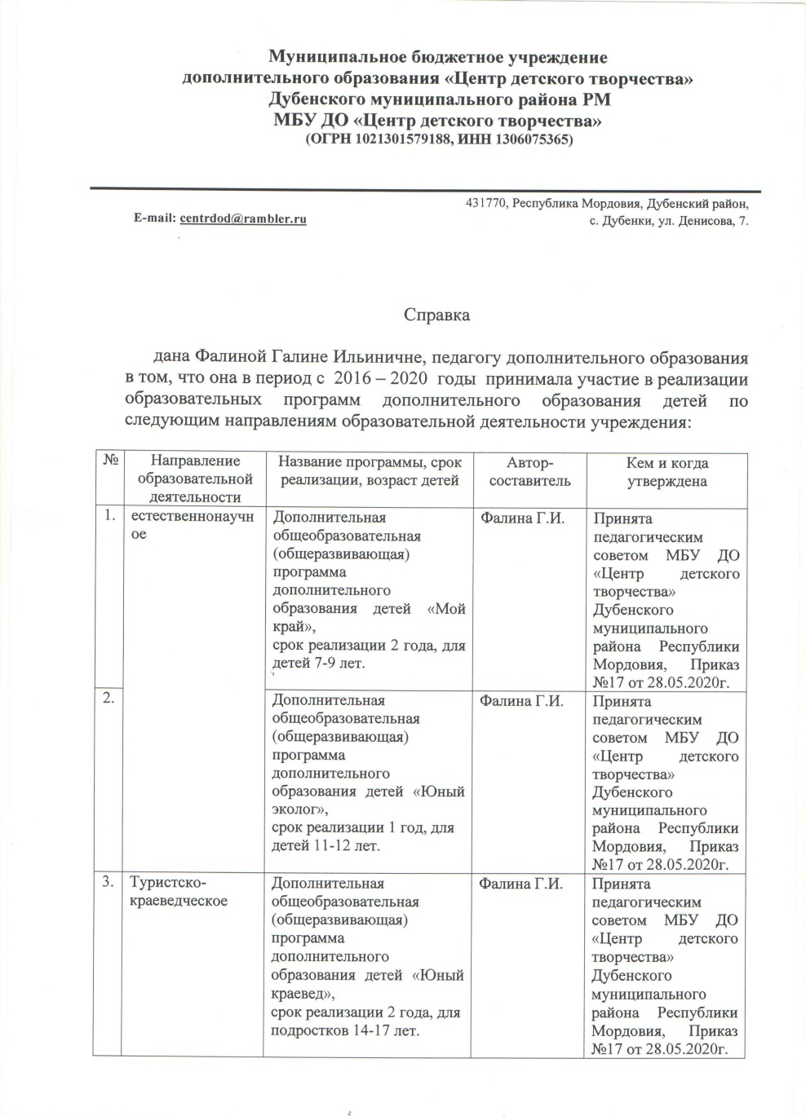
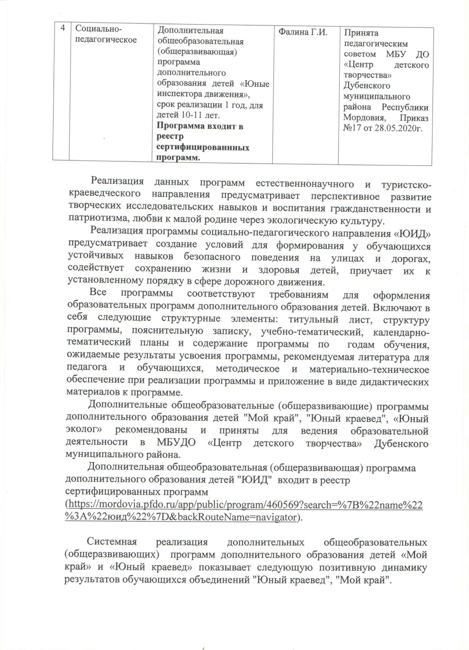
1.Реализация образовательных программ

Slide 4
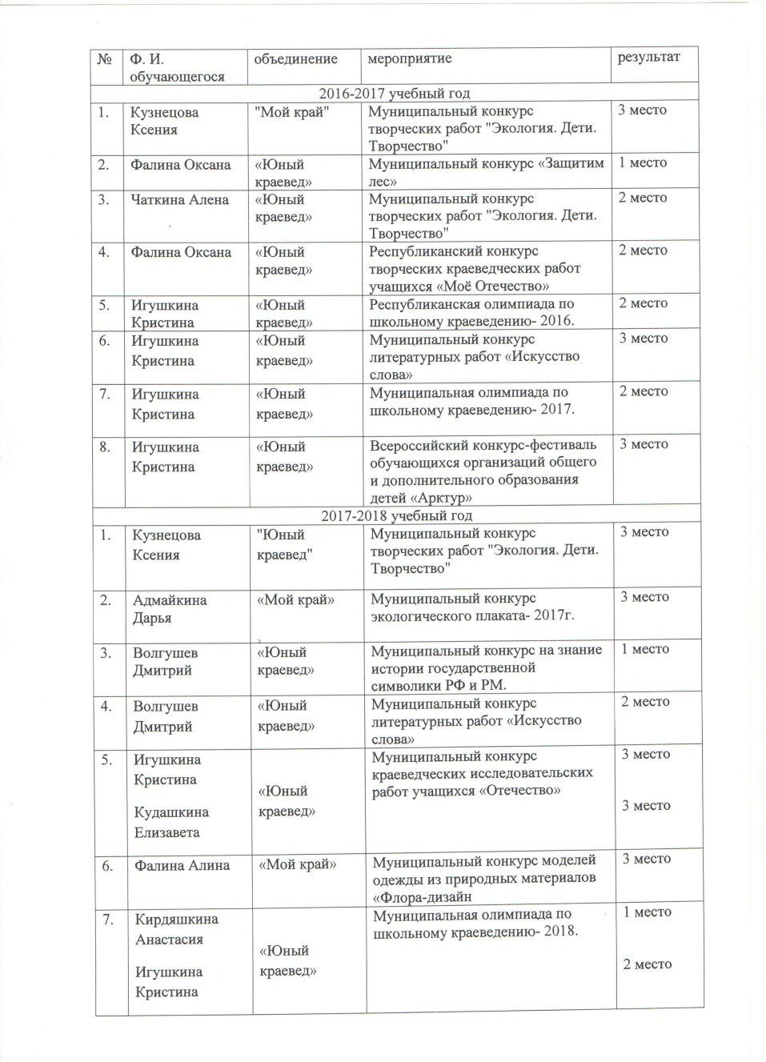
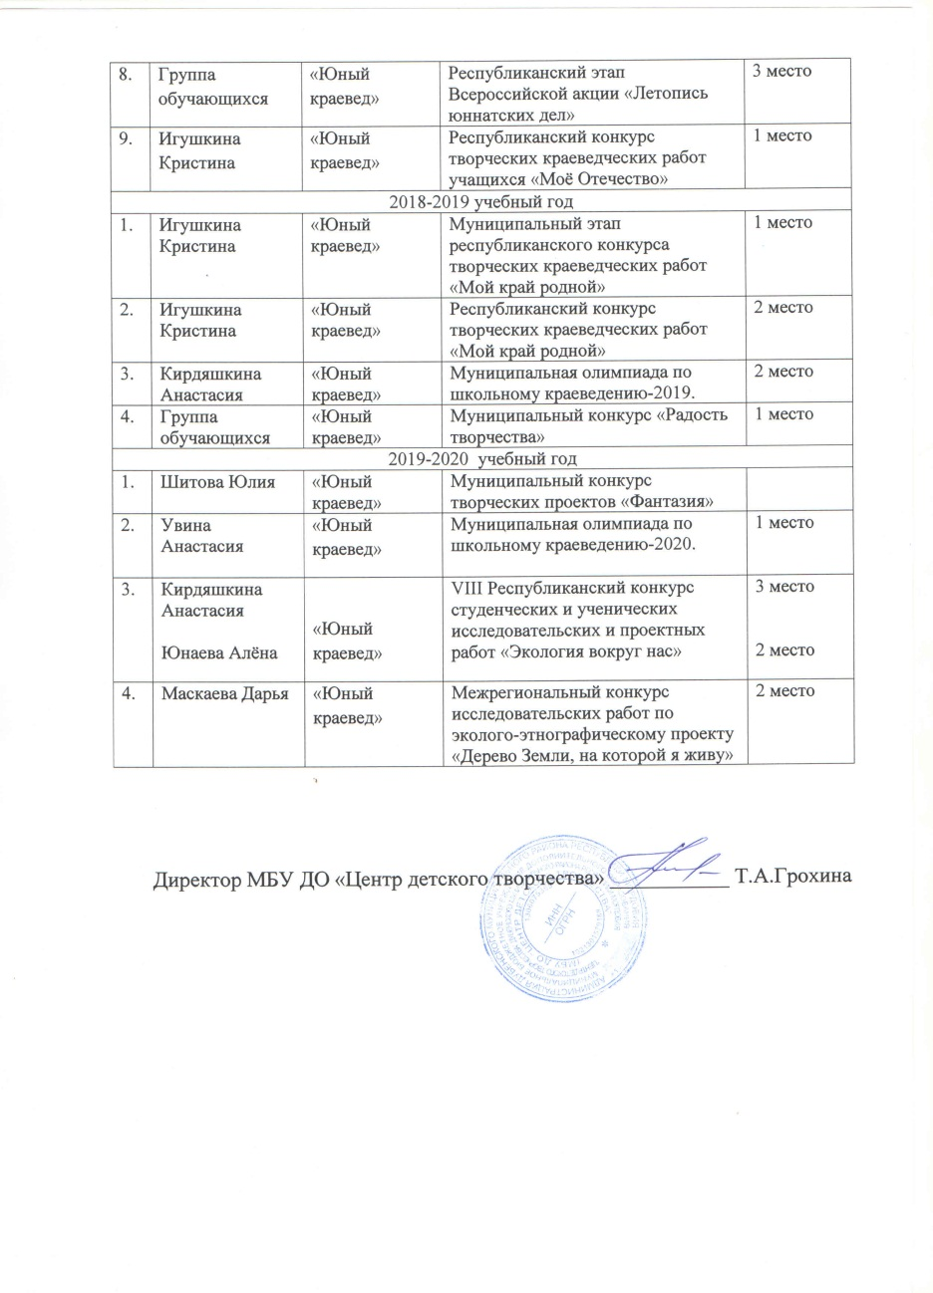

Slide 5
1.Реализация образовательных программ

Slide 6
1.Реализация образовательных программ

Slide 8
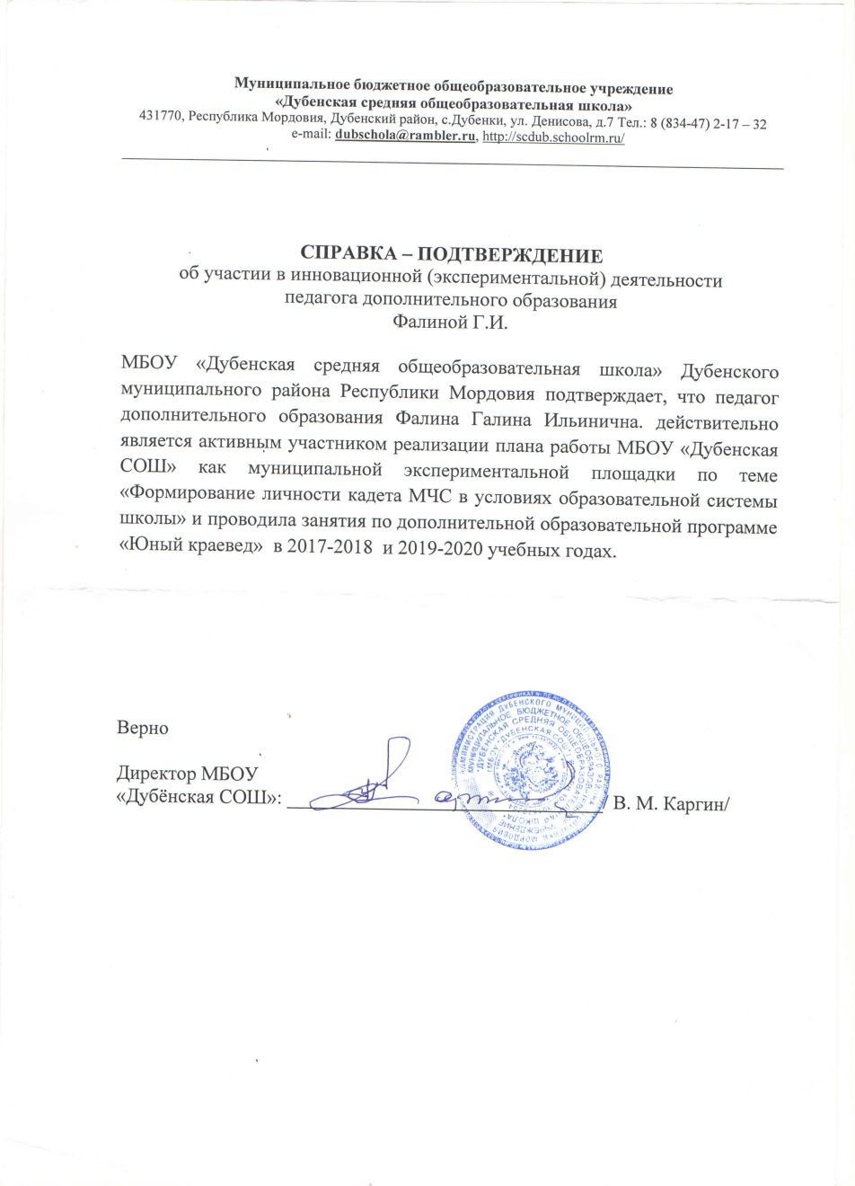
2. Результаты участия в инновационной (экспериментальной) деятельности
Участие в реализации плана работы МБОУ «Дубенская СОШ» как муниципальной экспериментальной площадки по теме: «Формирование личности кадета МЧС в условиях образовательной системы школы» через реализацию дополнительной общеобразовательной (общеразвивающей) программы дополнительного образования детей «Юный краевед» в 2017-2018 и 2019-2020 учебных годах.

Slide 9
Всероссийский уровень:
1. Всероссийский конкурс-фестиваль обучающихся организаций общего и дополнительного образования детей «АРКТУР» , Игушкина Кристина- з место, 2017г.
2. Всероссийский интернет-конкурс для детей «Узнавай-ка! Дети», Игушкина Кристина - диплом II степени, 2016 год.
Республиканский уровень:
1. Республиканская олимпиада по школьному краеведению «Историко-культурное и природное наследие родного края», Игушкина Кристина- 2 место, 2016г.
2. Республиканский этап Всероссийской акции «Летопись юннатских дел», посвященный 100-летнему юбилею юннатского движения в России, объединение «Юный краевед», 2018г.
3. Республиканский конкурс творческих краеведческих работ «Мой край родной», Игушкина Кристина – 2 место, 2019г.
4. Межрегиональный конкурс исследовательских работ по эколого-этнографическому проекту «Дерево земли, на которой я живу», Маскаева Дарья – 2 место, 2020г.
Муниципальный уровень:
1. Муниципальный конкурс «Экология. Дети. Творчество», Игушкина Кристина- 3 место, 2016г.
2. Муниципальный конкурс «Защитим лес», Фалина Алина- 2 место, 2017г.
3. Муниципальный конкурс на знание государственной символики РФ-2017, Волгушев Дмитрий- 1 место.
4. Муниципальный этап республиканского конкурса творческих краеведческих работ «Мой край родной», Игушкина Кристина- 1 место, 2019г.
3 место в муниципальном конкурсе «Пластилиновая ворона», 2018 год
3. Участие детей в конкурсах, выставках, турнирах, соревнованиях, акциях, фестивалях.

Slide 10
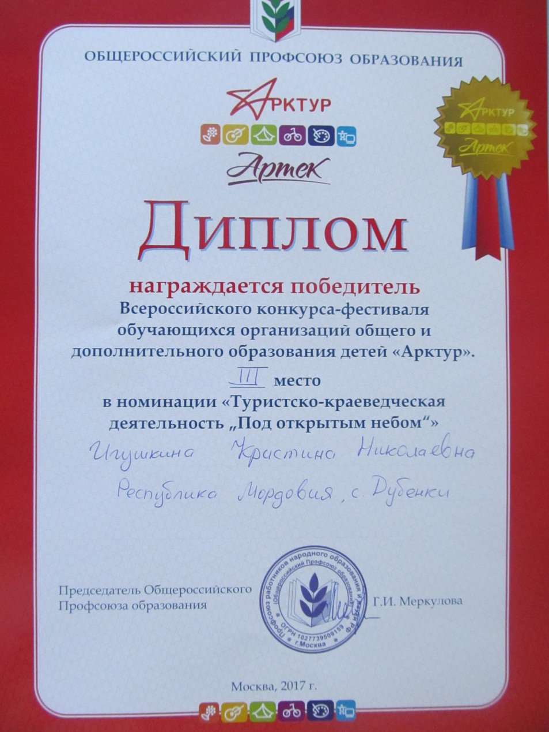
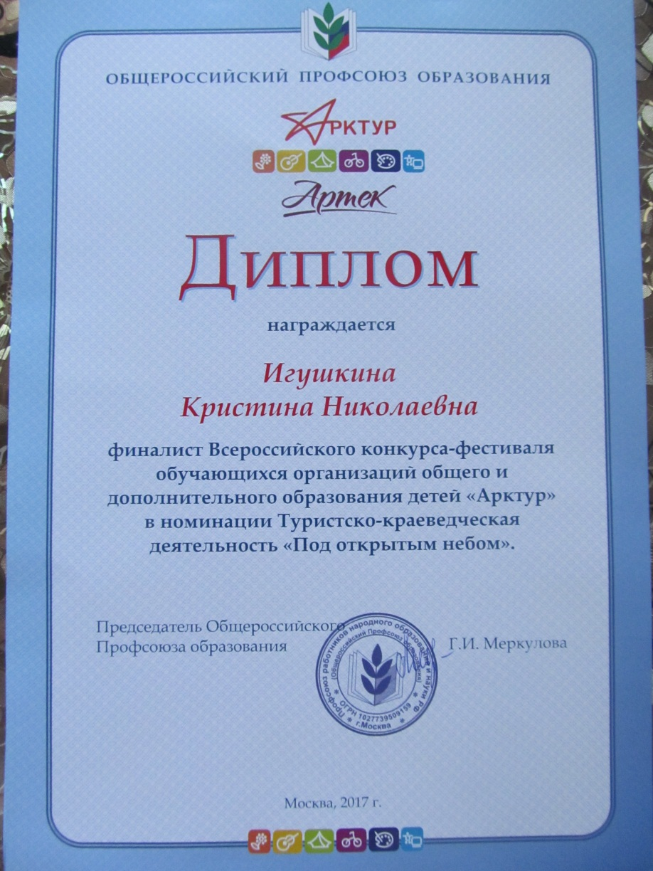

Slide 11
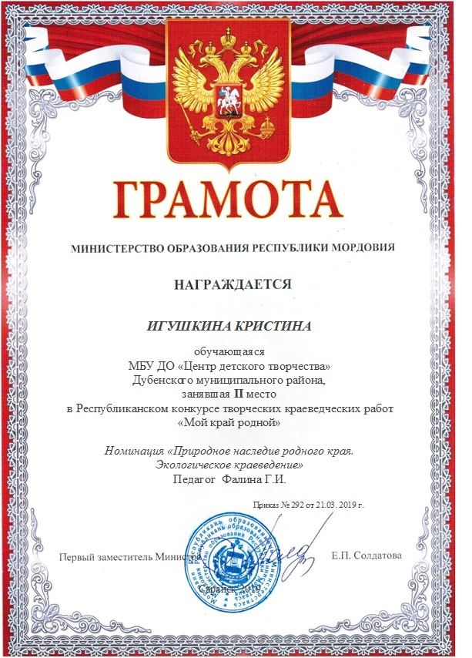
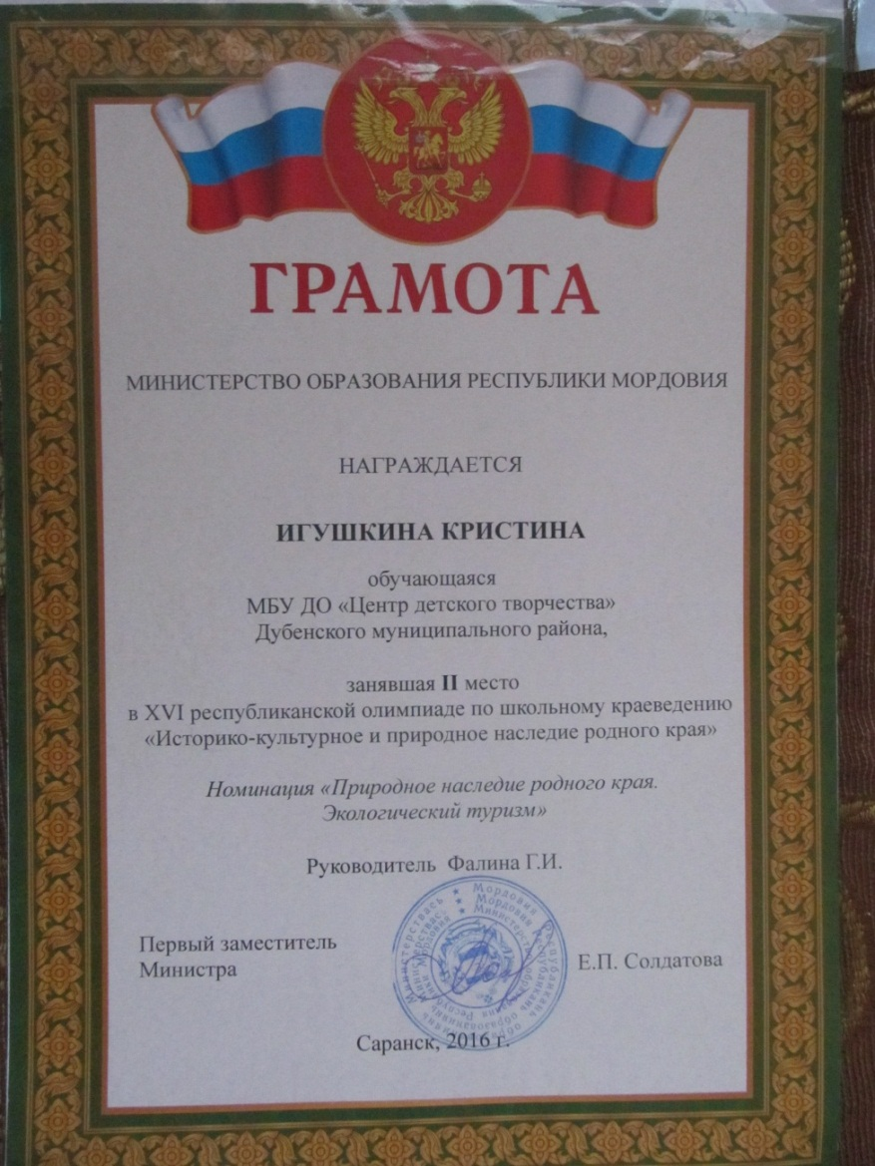
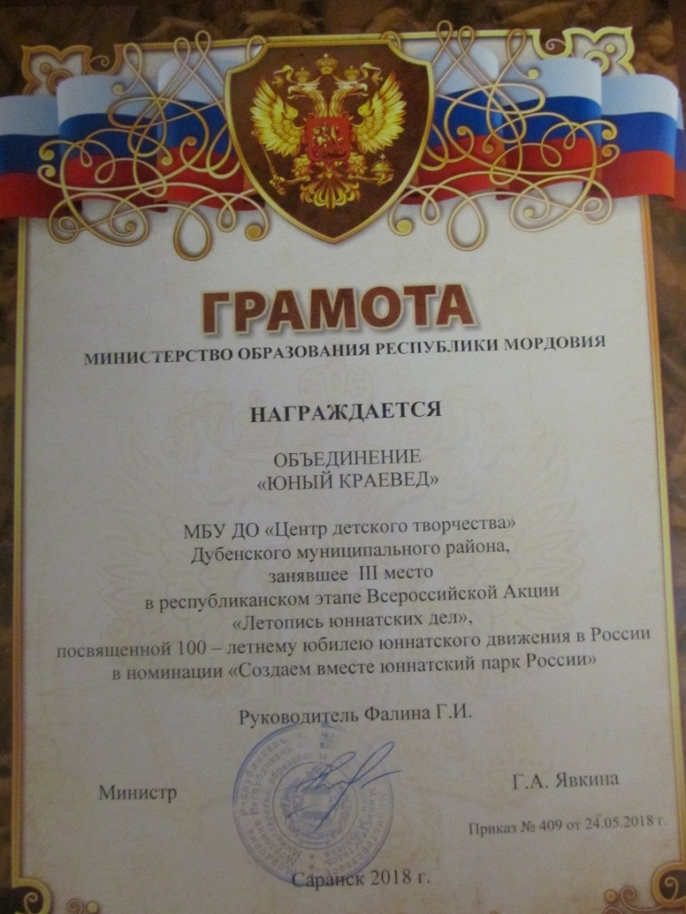
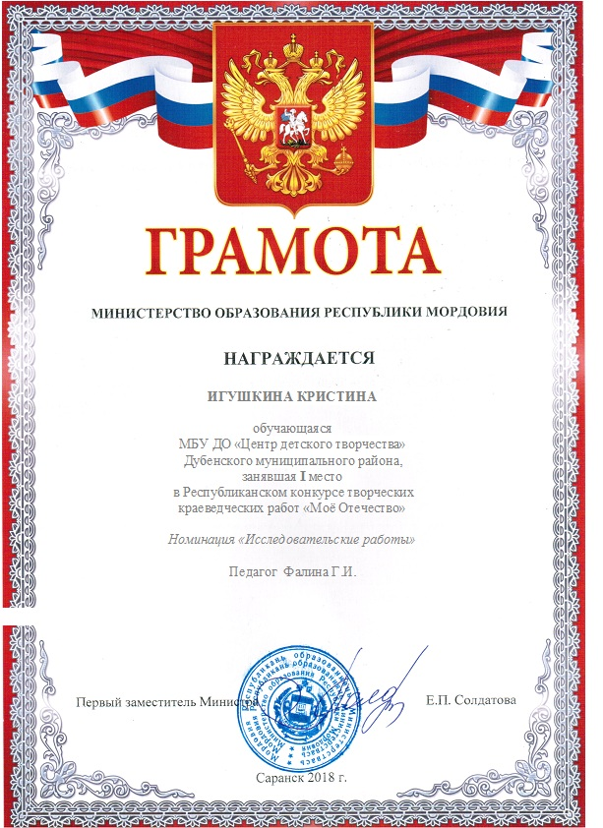

Slide 13
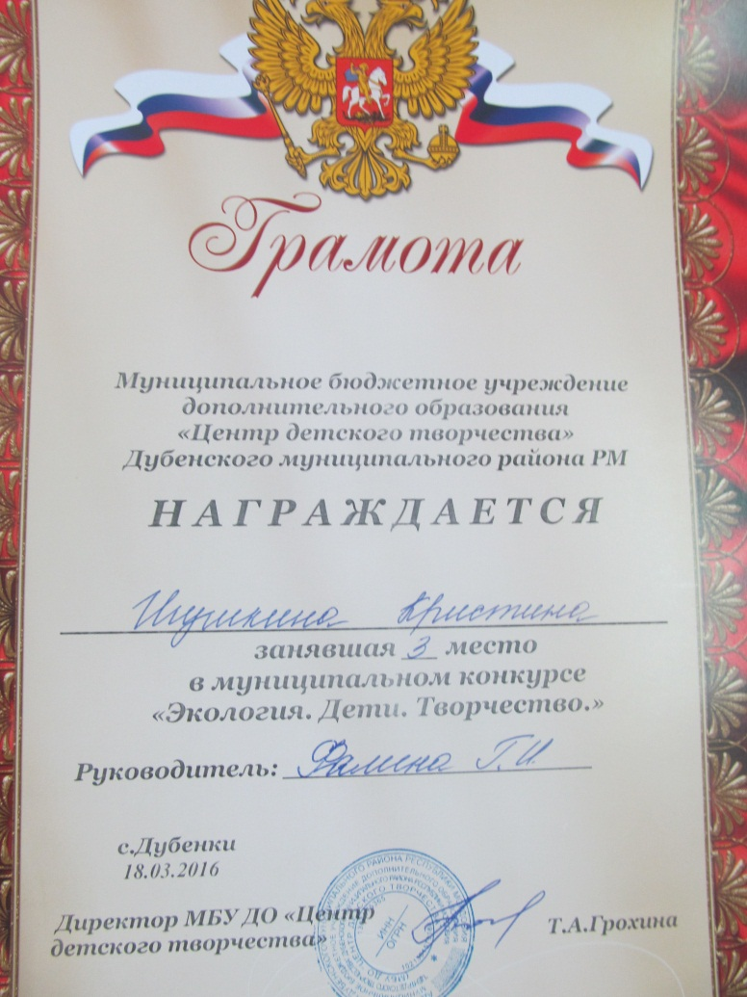
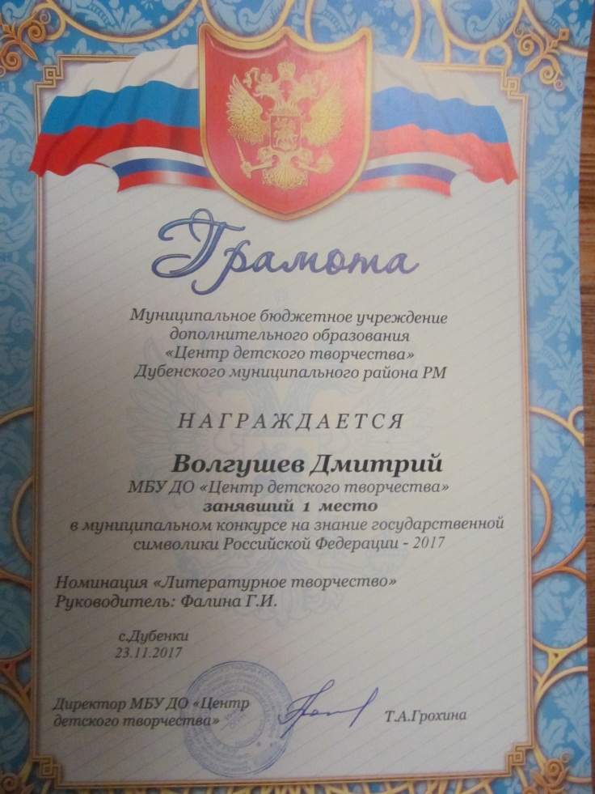
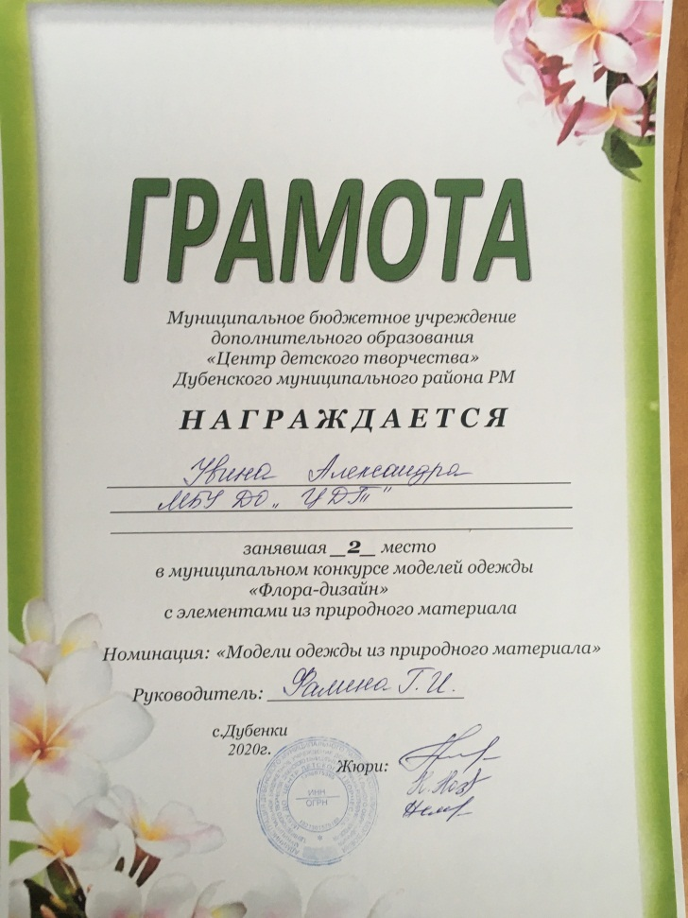

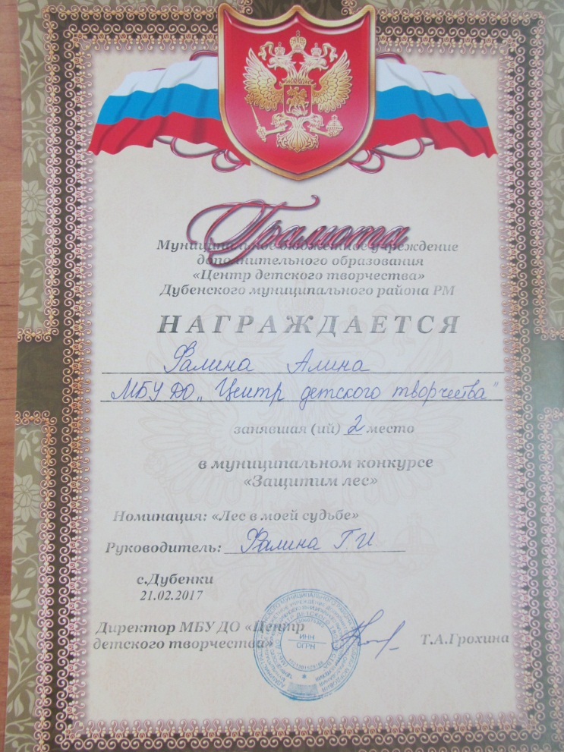
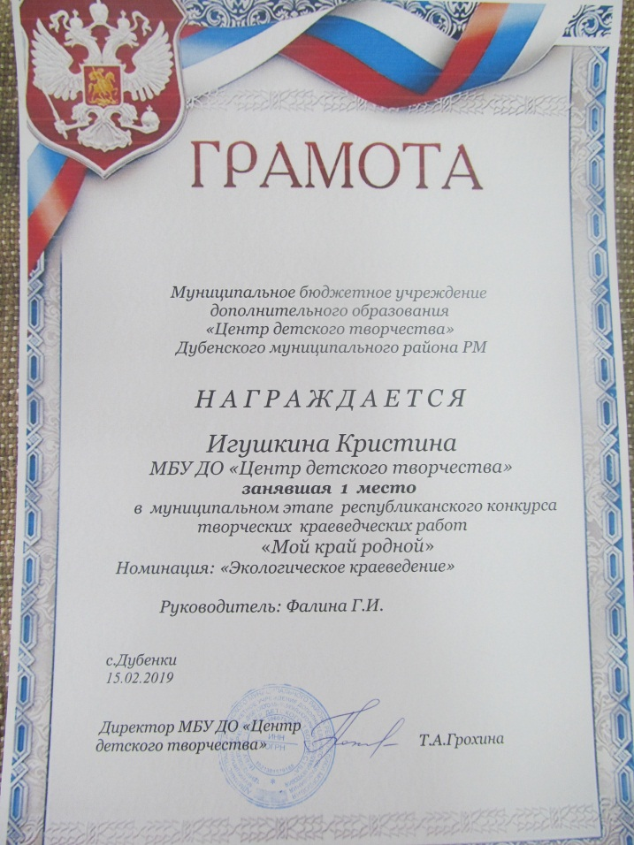

Slide 14
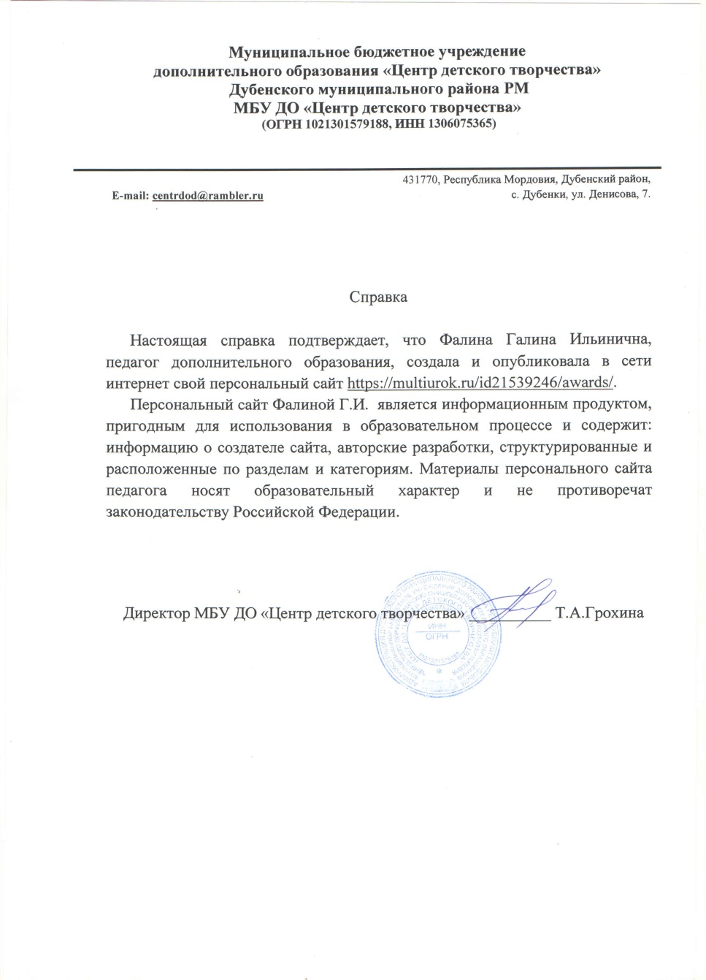
4. Наличие публикаций
1 . Публикация авторских разработок на образовательной площадке «Мультиурок» - https://multiurok.ru/id21539246/files
2. Публикация разработок на образовательном портале России «ИНФОУРОК» - https://infourok.ru/user/falina-galina-ilinichna
3. Публикация статей о проведенных мероприятиях на сайте ЦДТ –
https://cdtdub.schoolrm.ru/life/news/36285/312343/
https://cdtdub.schoolrm.ru/life/news/36285/356050/
https://cdtdub.schoolrm.ru/life/news/36285/361541/
https://cdtdub.schoolrm.ru/life/news/36285/386966/

Slide 15
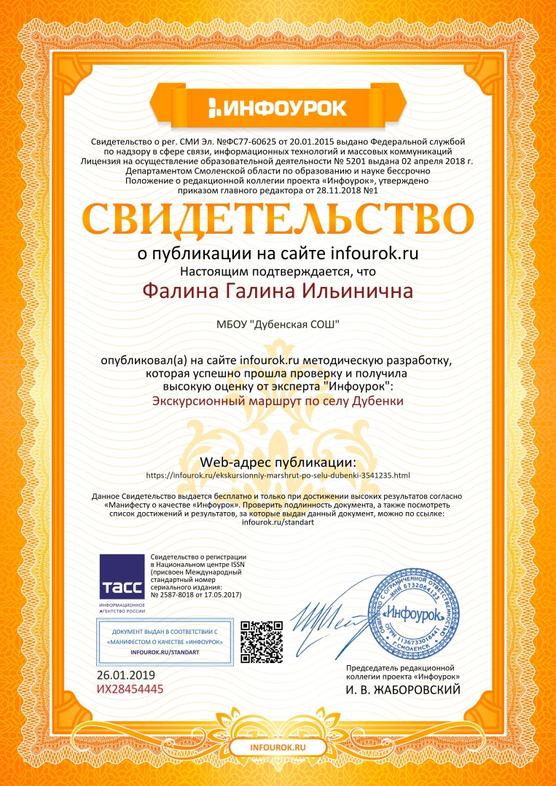
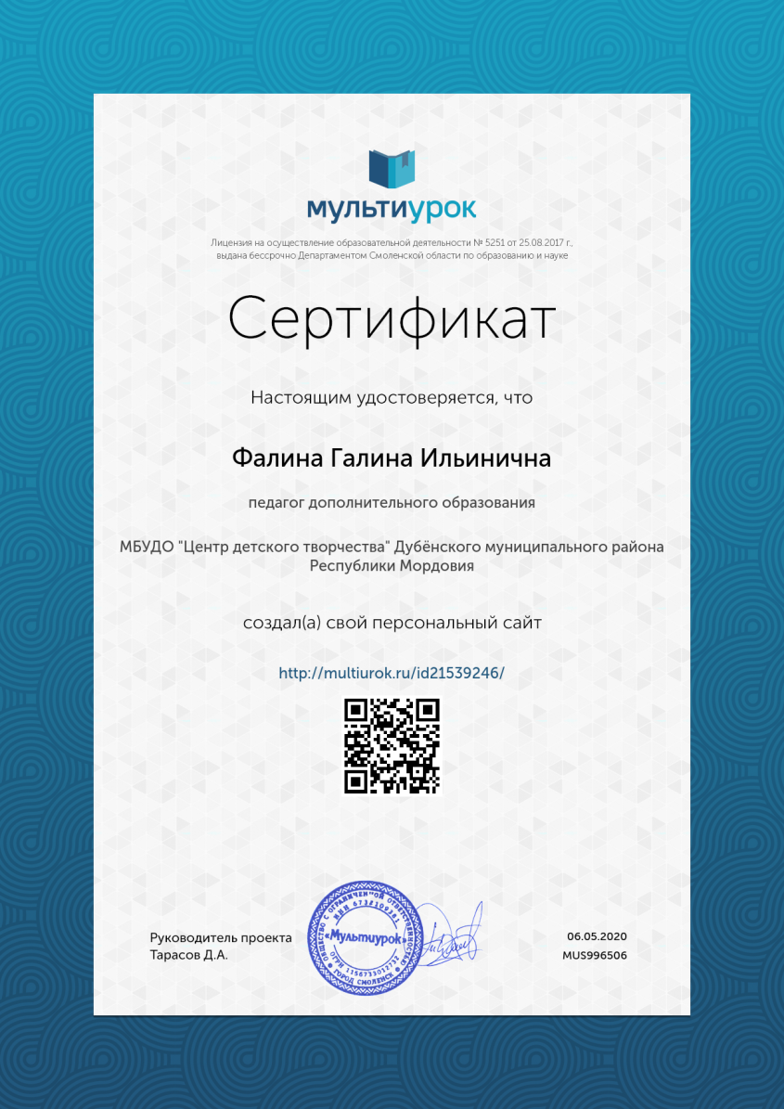
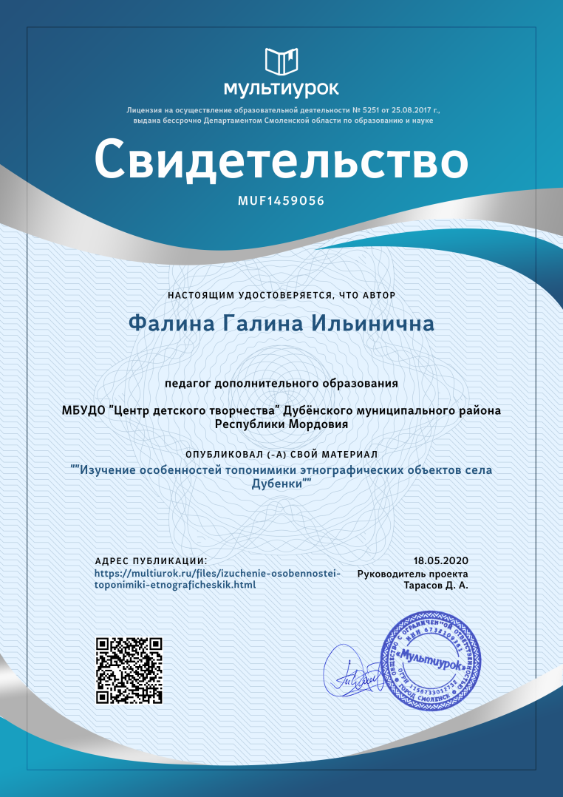

Slide 16
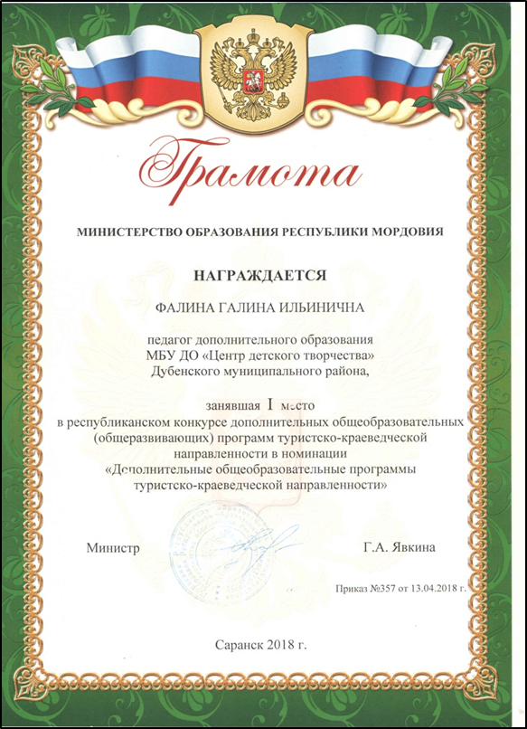
5. Наличие авторских программ, методических пособий

Slide 17
6. Выступления на заседаниях методических советов, научно-практических конференциях, семинарах, секциях, форумах.
Муниципальный уровень:
1. Секционное заседание педагогов дополнительного образования, 2017 г. - «Работа с одаренными детьми в системе дополнительного образования».
2. Секционное заседание педагогов дополнительного образования, 2019 г. - «Мониторинг эффективности воспитательной деятельности и личностных результатов учащихся в образовательных организациях и учреждениях дополнительного образования».
Уровень образовательной организации:
1. Заседание методического объединения педагогов дополнительного образования художественного творчества, 2017г.- «Проекты и образовательные события в системе дополнительного образования».
2. Заседание методического объединения педагогов дополнительного образования художественного творчества, 2018г. - «Система экологического образования: организация работы по формированию экологического сознания личности».
3. Заседание методического объединения педагогов дополнительного образования художественного творчества, 2019г. - «Учет возрастных перцептивных особенностей детей и подростков при организации занятий в системе дополнительного образования».
4. Заседание методического объединения педагогов дополнительного образования художественного творчества, 2020г. – «Детско-юношеский туризм».

Slide 18
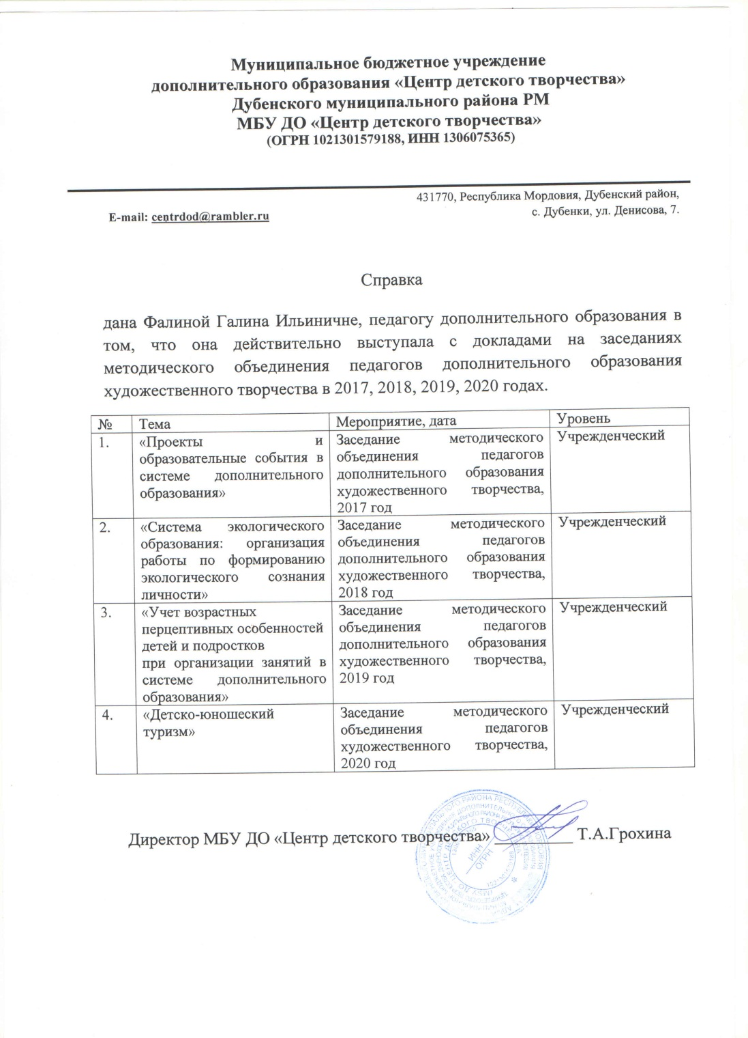
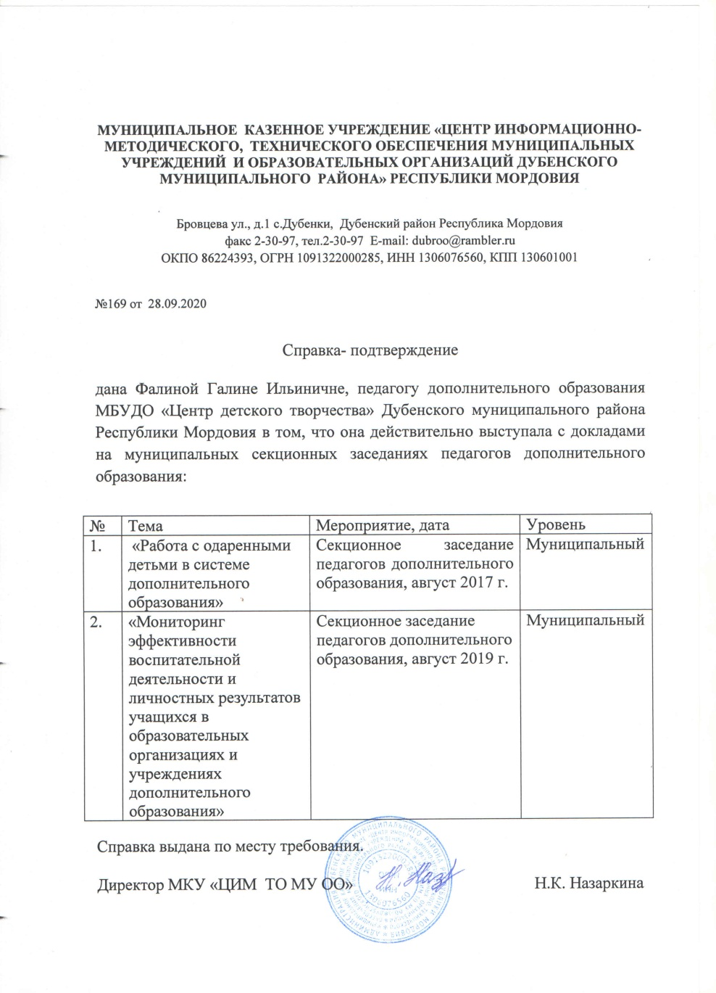

Slide 19
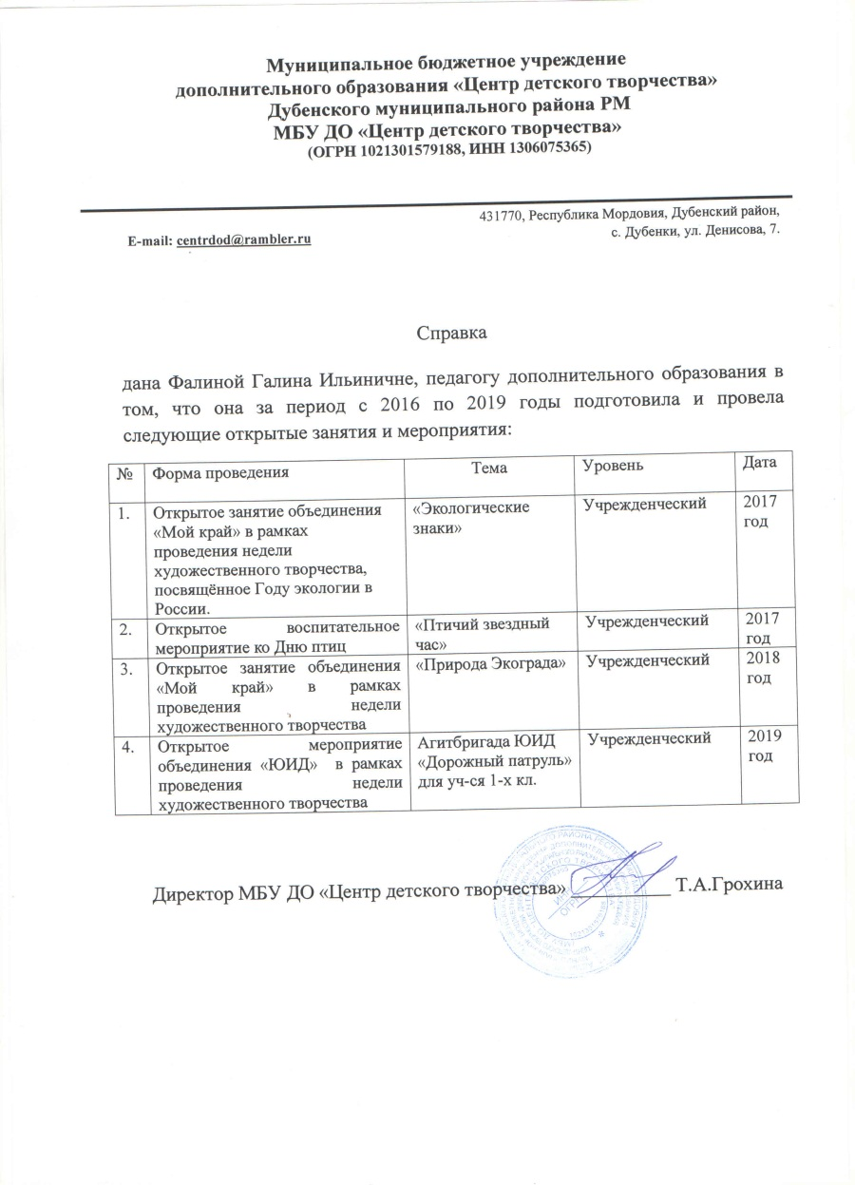
7. Проведение мастер-классов, открытых мероприятий
Уровень образовательной организации:
Открытое занятие объединения «Мой край» в рамках проведения недели художественного творчества, посвящённое Году экологии в России, 2017г.
Открытое воспитательное мероприятие объединения «Мой край» ко Дню птиц «Птичий звездный час», 2017г.
Открытое занятие объединения «Мой край» в рамках проведения недели художественного творчества, 2018г.
Открытое мероприятие объединения «ЮИД» в рамках проведения недели художественного творчества, 2019г.

Slide 20
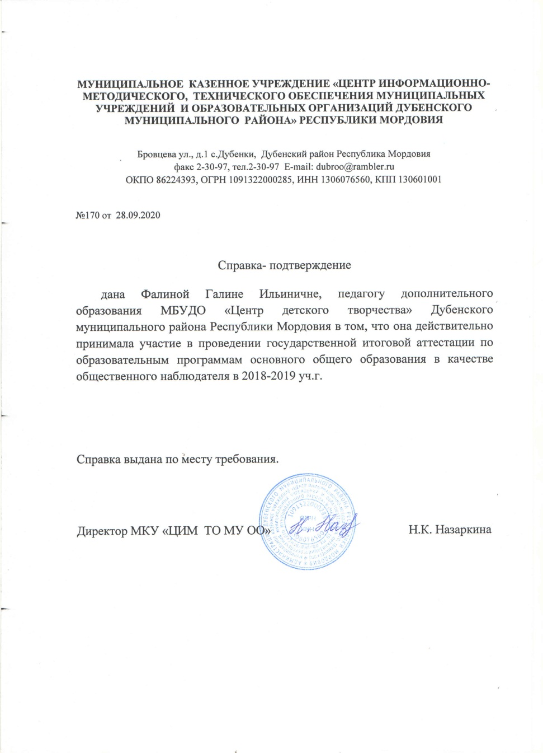
8. Экспертная деятельность

Slide 21
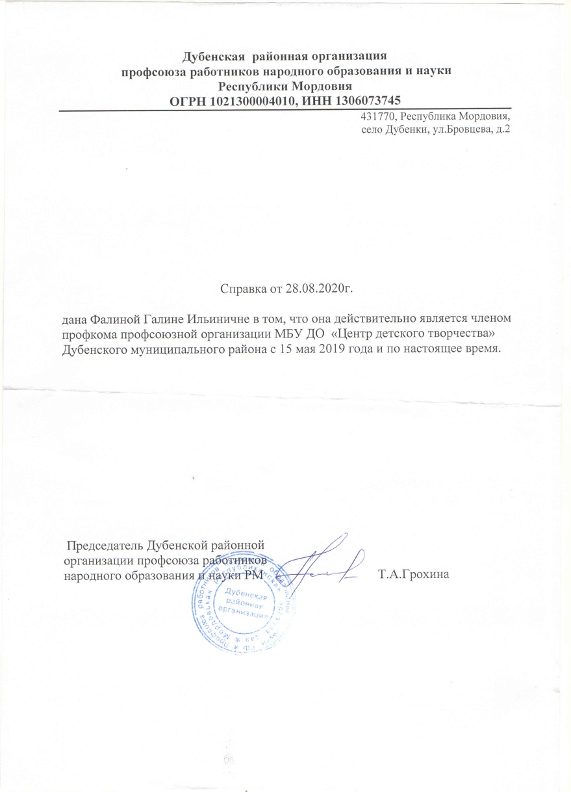

9. Общественно-педагогическая активность педагога: участие в комиссиях, педагогических сообществах, в жюри конкурсов

Slide 22
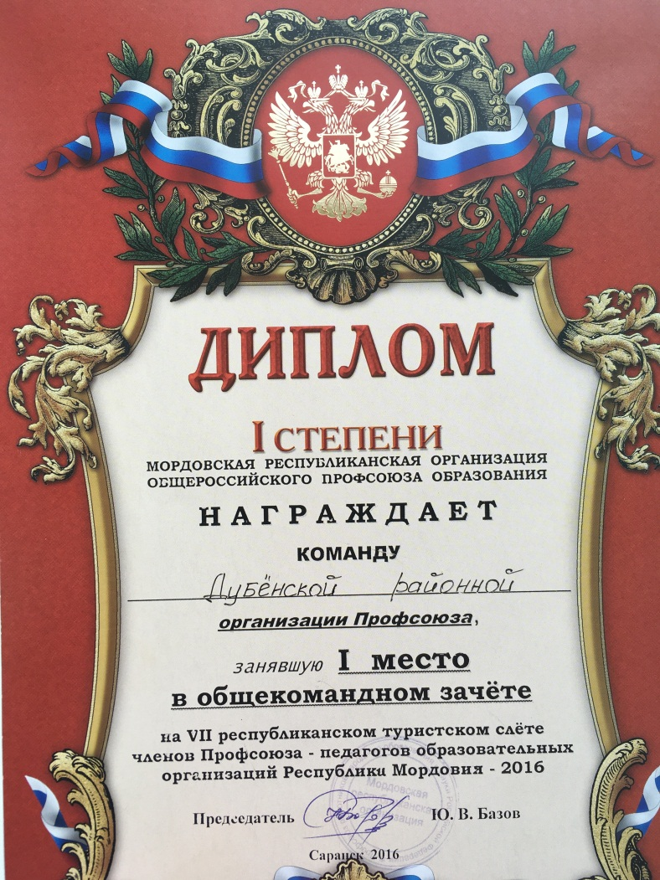
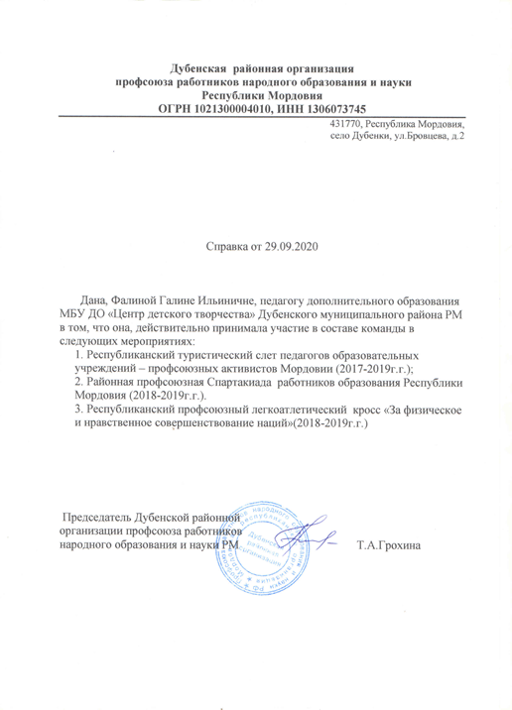
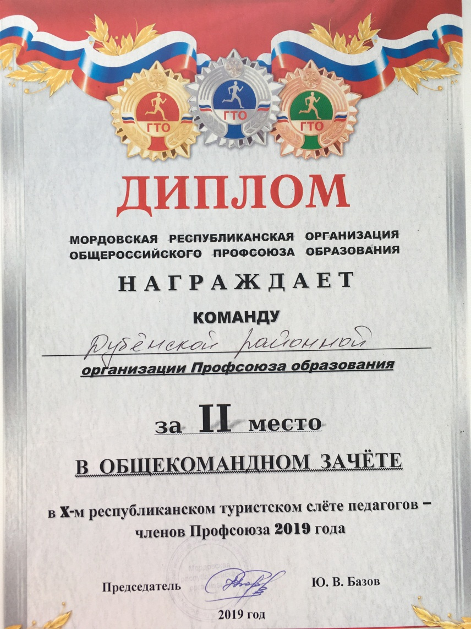

Slide 23
10. Наставничество

Slide 24
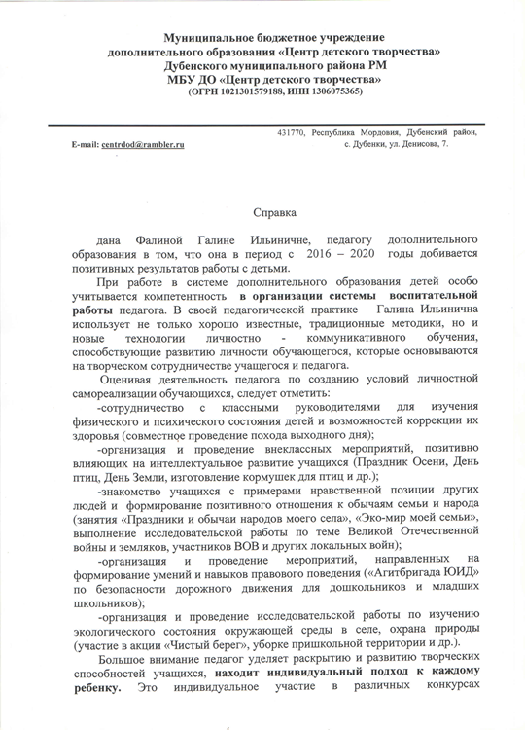
11. Позитивные результаты работы с детьми
-наличие системы воспитательной работы;
-применение средств диагностики;
-организация индивидуального подхода;
-динамика межличностных отношений;
-отсутствие или уменьшение количества пропусков занятий;
-отлаженная система взаимодействия с родителями;
-отсутствие жалоб родителей;
-реализация сберегающих здоровье технологий в воспитательном процессе;
-духовно-нравственное воспитание и народные традиции.

Slide 25
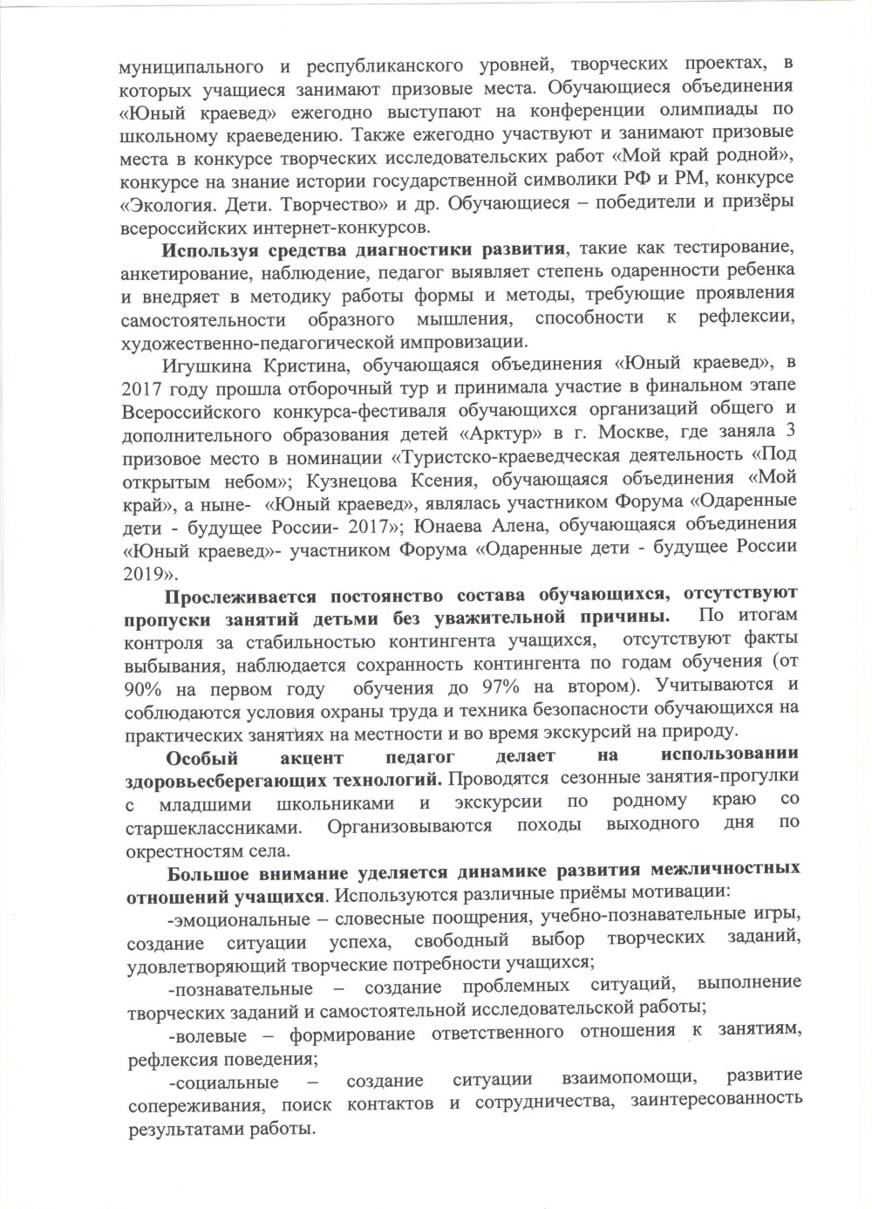
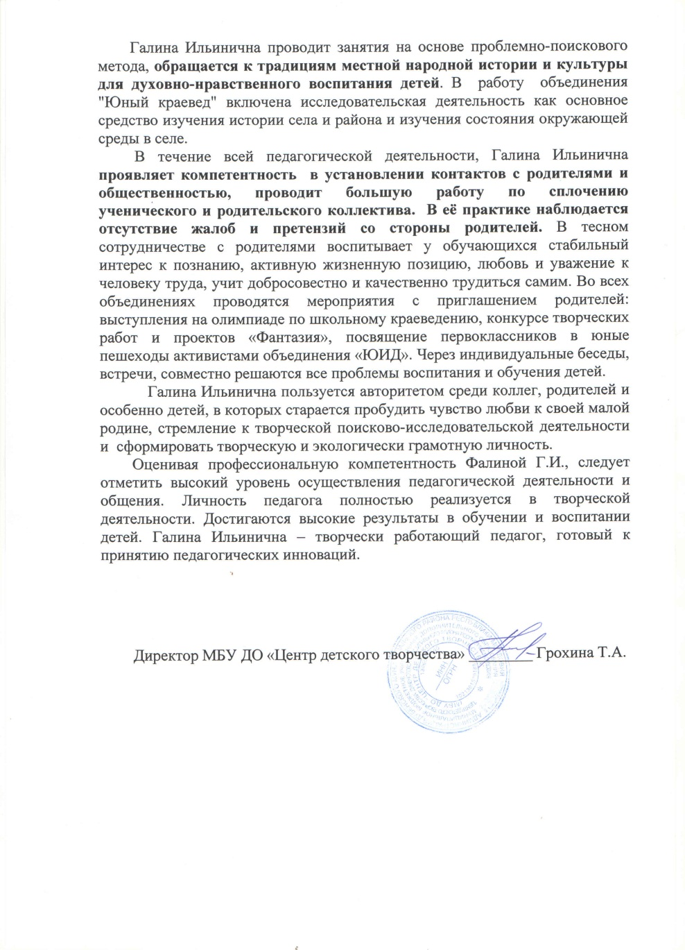

Slide 26
12. Участие педагога в профессиональных конкурсах
Муниципальный конкурс профессионального мастерства «Сердце отдаю детям» среди педагогов дополнительного образования - 1 место, 2019г.
Республиканский конкурс дополнительных общеобразовательных (общеразвивающих) программ туристско-краеведческой направленности в номинации «Дополнительные общеобразовательные программы туристско-краеведческой направленности» - 1 место, 2018г.
Участие в XVI Всероссийском конкурсе методических материалов в помощь организаторам туристско-краеведческой и экскурсионной работы с обучающимися, воспитанниками, 2019г.
Республиканский творческий конкурс по краеведению «Салют, Победа!» в номинации «Мы в той войне победили…» - 3 место, 2020г.

Slide 27
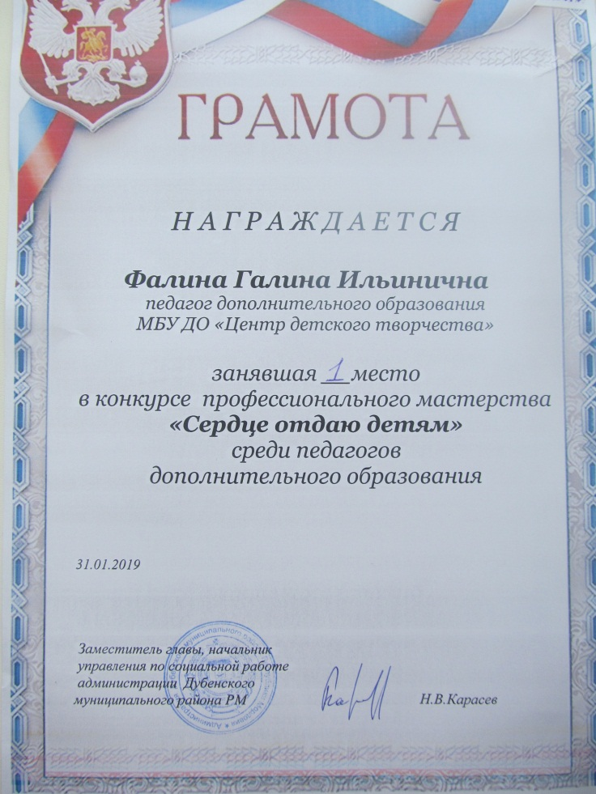
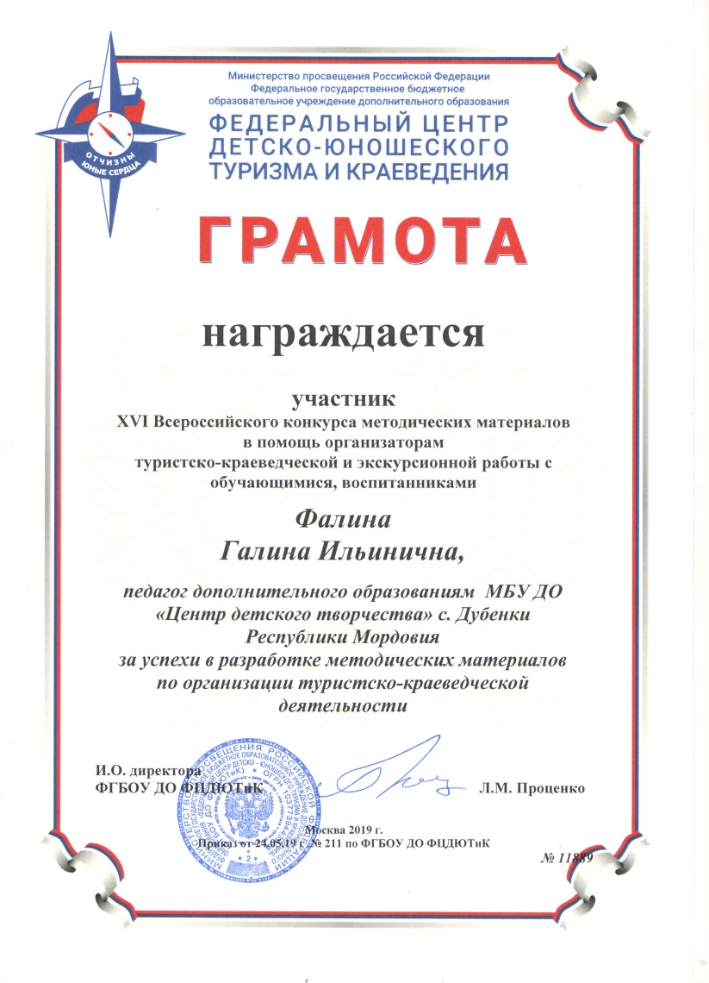
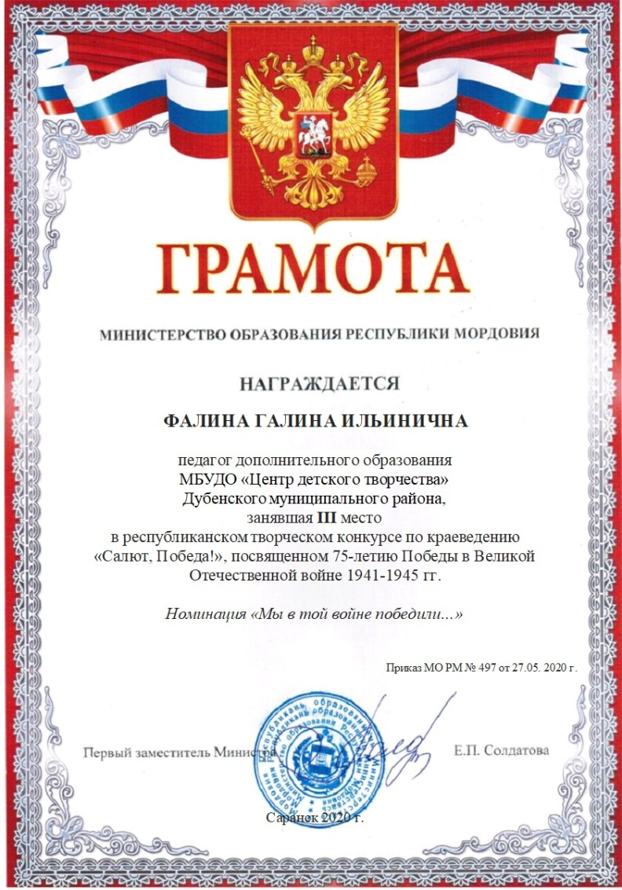

Slide 28
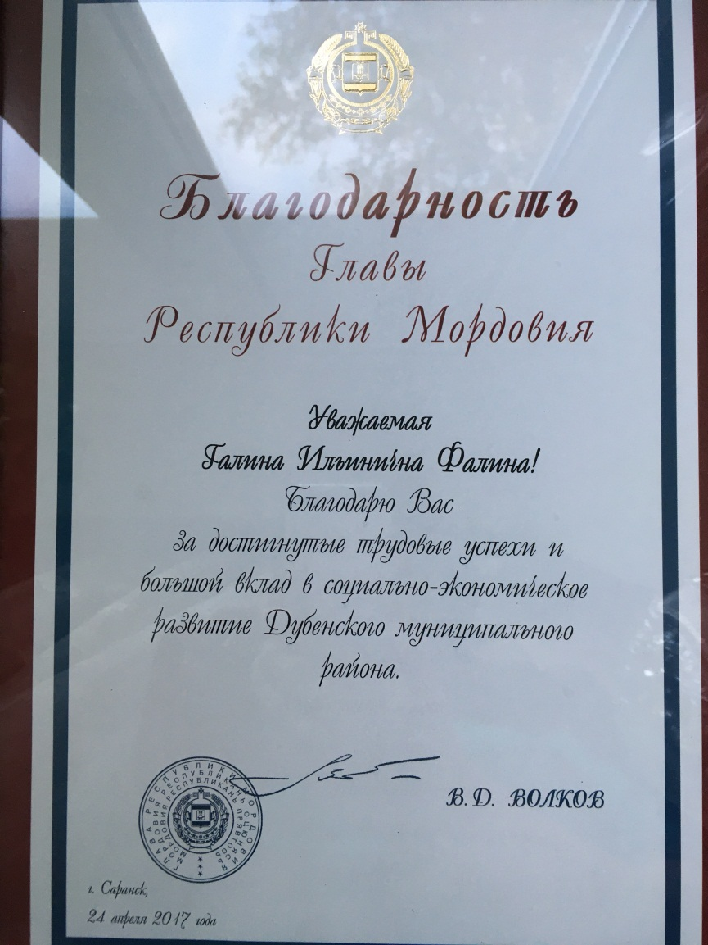
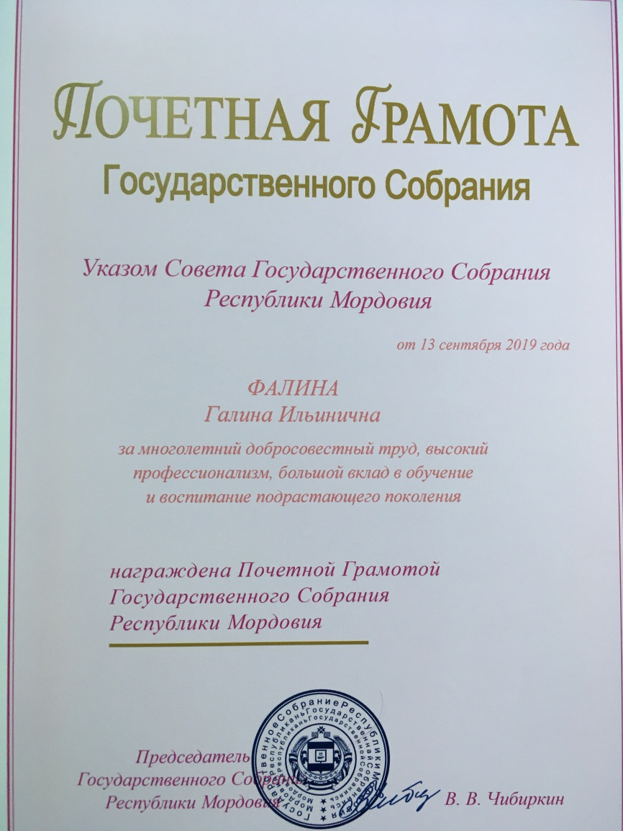
13. Награды и поощрения

Slide 29
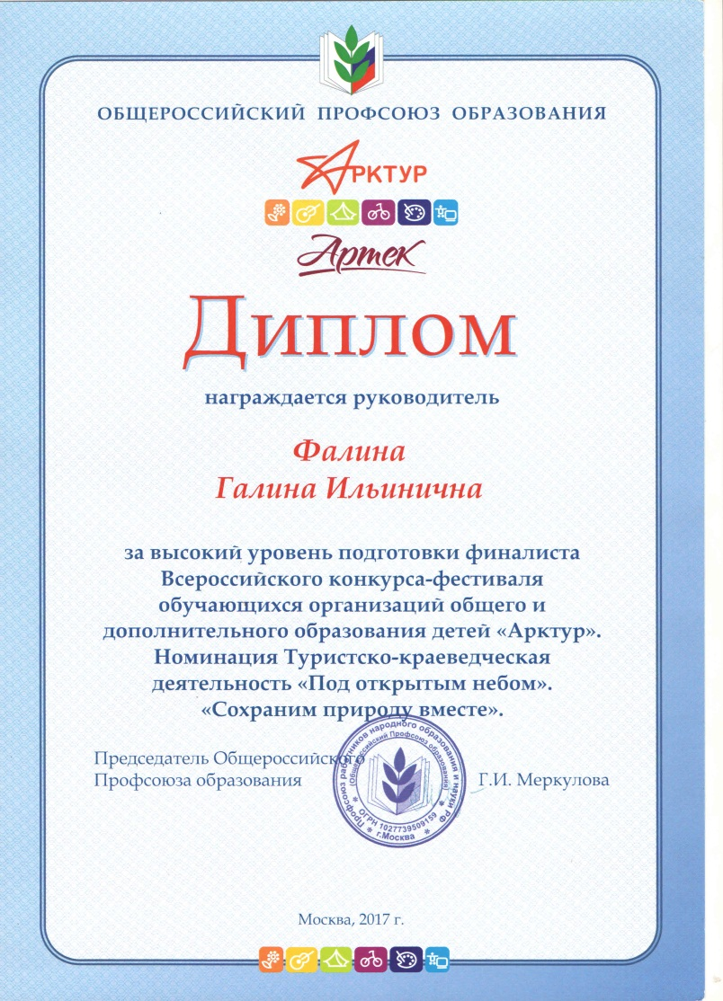
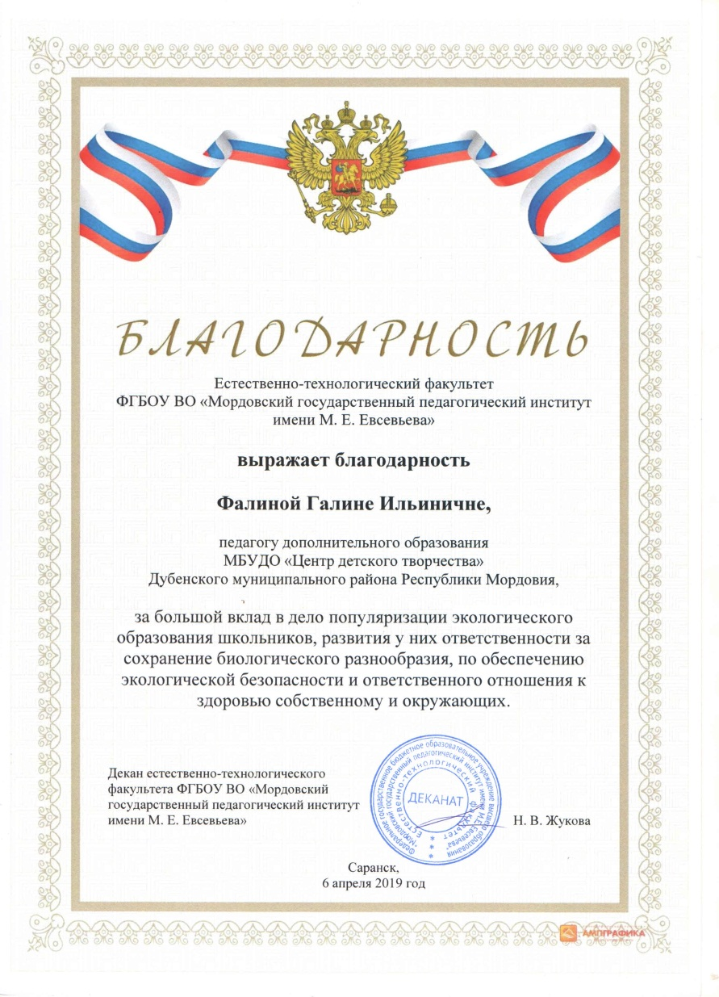


Slide 30
СПАСИБО
ЗА ВНИМАНИЕ!

